Slide 1
Strategische Doelstellingen
Koers-AV 2024

Slide 2
Input uit de enquêtes, gesprekken, omgevingsanalyse,...
Beleids-uitdagingen
Beleids-opties
Beleids-keuzes

Slide 3
Stap 1: Input? Huh hoe precies?
Sterktes | Zwaktes | Aspiraties | Bedreigingen | Kansen | Resultaten
Positief intern | Negatief intern | Onze dromen | Gevaren van buitenaf | Mogelijkheden van buitenaf | Verwachtingen van onze belanghebbende

Slide 4
Stap 2: De uitdagingen
Organisatiebeheer van JNM & logistiek (gebouw, personeel, etc.)
Standpunten, maatschappelijke rol
JNM als (bovenlokaal) netwerk / sociaal weefsel
Rol en doelen van het HB
Competenties van begeleiders (vorming en groepsdynamica)
Inhoudelijk (sterke vrijwilligers)
Activiteiten en kampen
Afdelingen
Communicatie
Continuïteit en kennisoverdracht
JNM als vrijwilligersorganisatie
Naamsbekendheid en/of promo
Inclusie, drempels en open JNM

Slide 5
Stap 3: Via opties
Onderverdeling toegekend op basis van focusgesprekken & plenaire terugkoppeling
Wat zeker mee
Waar zijn we nog niet over uit
Wat moet zeker geen SD zijn

Slide 6
Stap 3: Via opties
Organisatiebeheer van JNM & logistiek (gebouw, personeel, etc.)
Standpunten, maatschappelijke rol
JNM als (bovenlokaal) netwerk / sociaal weefsel
Rol en doelen van het HB
Competenties van begeleiders (vorming en groepsdynamica)
Inhoudelijk (sterke vrijwilligers)
Activiteiten en kampen
Afdelingen
Communicatie
Continuïteit en kennisoverdracht
JNM als vrijwilligersorganisatie
Naamsbekendheid en/of promo
Inclusie, drempels en open JNM

Slide 7
Stap 4: Naar keuzes
JNM is een lab(o) voor duurzaam vrijwilligers-engagement.
JNM staat inhoudelijk sterk en draagt dat uit naar de maatschappij.
JNM heeft stabiele en samenhangende afdelingen.
Communicatie versterkt de interne werking en de naamsbekendheid van JNM.
JNM ondersteunt jongeren om kwalitatieve activiteiten en kampen te organiseren.
JNM brengt iedere jongere over heel Vlaanderen en Brussel samen rond natuur en milieu .
JNM is organisatorisch sterk geworteld.

Slide 8
JNM is organisatorisch sterk geworteld.
Activiteiten en kampen
Afdelingen
Communicatie
Continuïteit en kennisoverdracht
JNM als vrijwilligersorganisatie
Naamsbekendheid en/of promo
Inclusie, drempels en open JNM
Organisatiebeheer van JNM & logistiek (gebouw, personeel, etc.)
Standpunten, maatschappelijke rol
JNM als (bovenlokaal) netwerk / sociaal weefsel
Rol en doelen van het HB
Competenties van begeleiders (vorming en groepsdynamica)
Inhoudelijk sterke vrijwilligers & activiteiten

Slide 9
JNM heeft stabiele en samenhangende afdelingen.
Activiteiten en kampen
Afdelingen
Communicatie
Continuïteit en kennisoverdracht
JNM als vrijwilligersorganisatie
Naamsbekendheid en/of promo
Inclusie, drempels en open JNM
Organisatiebeheer van JNM & logistiek (gebouw, personeel, etc.)
Standpunten, maatschappelijke rol
JNM als (bovenlokaal) netwerk / sociaal weefsel
Rol en doelen van het HB
Competenties van begeleiders (vorming en groepsdynamica)
Inhoudelijk sterke vrijwilligers

Slide 10
JNM ondersteunt jongeren om kwalitatieve activiteiten en kampen te organiseren.
Activiteiten en kampen
Afdelingen
Communicatie
Continuïteit en kennisoverdracht
JNM als vrijwilligersorganisatie
Naamsbekendheid en/of promo
Inclusie, drempels en open JNM
Organisatiebeheer van JNM & logistiek (gebouw, personeel, etc.)
Standpunten, maatschappelijke rol
JNM als (bovenlokaal) netwerk / sociaal weefsel
Rol en doelen van het HB
Competenties van begeleiders (vorming en groepsdynamica)
Inhoudelijk sterke vrijwilligers & activiteiten

Slide 11
JNM brengt iedere jongere over heel Vlaanderen en Brussel samen rond natuur en milieu.
Activiteiten en kampen
Afdelingen
Communicatie
Continuïteit en kennisoverdracht
JNM als vrijwilligersorganisatie
Naamsbekendheid en/of promo
Inclusie, drempels en open JNM
Organisatiebeheer van JNM & logistiek (gebouw, personeel, etc.)
Standpunten, maatschappelijke rol
JNM als (bovenlokaal) netwerk / sociaal weefsel
Rol en doelen van het HB
Competenties van begeleiders (vorming en groepsdynamica)
Inhoudelijk sterke vrijwilligers & activiteiten

Slide 12
JNM is een lab(o) voor duurzaam vrijwilligersengagement.
Activiteiten en kampen
Afdelingen
Communicatie
Continuïteit en kennisoverdracht
JNM als vrijwilligersorganisatie
Naamsbekendheid en/of promo
Inclusie, drempels en open JNM
Organisatiebeheer van JNM & logistiek (gebouw, personeel, etc.)
Standpunten, maatschappelijke rol
JNM als (bovenlokaal) netwerk / sociaal weefsel
Rol en doelen van het HB
Competenties van begeleiders (vorming en groepsdynamica)
Inhoudelijk sterke vrijwilligers & activiteiten

Slide 13
Communicatie versterkt de interne werking en de naamsbekendheid van JNM.
Activiteiten en kampen
Afdelingen
Communicatie
Continuïteit en kennisoverdracht
JNM als vrijwilligersorganisatie
Naamsbekendheid en/of promo
Inclusie, drempels en open JNM
Organisatiebeheer van JNM & logistiek (gebouw, personeel, etc.)
Standpunten, maatschappelijke rol
JNM als (bovenlokaal) netwerk / sociaal weefsel
Rol en doelen van het HB
Competenties van begeleiders (vorming en groepsdynamica)
Inhoudelijk sterke vrijwilligers & activiteiten

Slide 14
JNM staat inhoudelijk sterk en draagt dat uit naar de maatschappij.
Activiteiten en kampen
Afdelingen
Communicatie
Continuïteit en kennisoverdracht
JNM als vrijwilligersorganisatie
Naamsbekendheid en/of promo
Inclusie, drempels en open JNM
Organisatiebeheer van JNM & logistiek (gebouw, personeel, etc.)
Standpunten, maatschappelijke rol
JNM als (bovenlokaal) netwerk / sociaal weefsel
Rol en doelen van het HB
Competenties van begeleiders (vorming en groepsdynamica)
Inhoudelijk (sterke vrijwilligers)

Slide 15
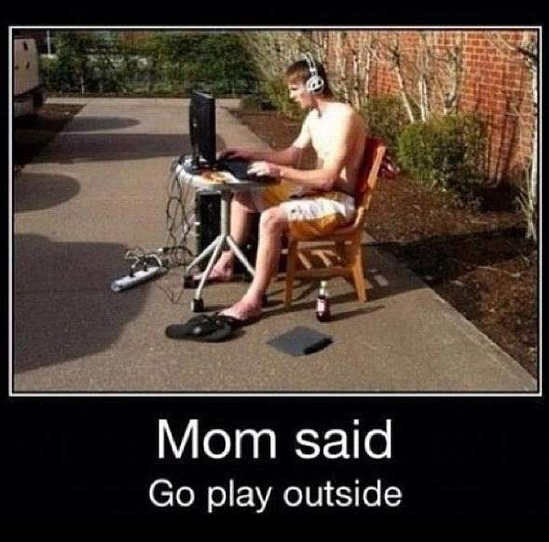
We bepalen een volgorde!!!
Op naar buiten joepieee

Slide 16
Rangschik de SD's volgens wat voor jou de prioriteit moet zijn
https://nl.surveymonkey.com/r/YFTPFX7

Slide 17
Orden volgens wat voor jou kern en ondersteunende SD's zijn
https://nl.surveymonkey.com/r/Z5HVVT9

Slide 18
Orden de SD's onder kern en ondersteunend en ken ze een volgorde toe
https://nl.surveymonkey.com/r/M87HV7N

